Slide 1
  Concepto de Modularización
  Procedimientos y Funciones
  Comunicación entre módulos
  Ejercitación
1
2
TEMAS de la CLASE
3
4

Slide 2
  Procedimientos y Funciones
2

Slide 3

Se debe elegir el lenguaje de programación para escribir los algoritmos de cada módulo y la declaración de sus datos
Los lenguajes de programación ofrecen diversas opciones para implementar la modularización.
Invocación del módulo
¿Qué se hace cuando se quiere usar el módulo?
Definición del módulo
¿Qué hace el módulo cuando se ejecuta?
Encabezamiento (Interface)
  Tipo de módulo
  Identificación
  Datos de comunicación
Declaración de tipos
Declaración de variables
Sección de instrucciones ejecutables
Se debe conocer de qué manera se invoca al módulo para que ejecute sus acciones
La invocación puede hacerse mas de una vez
¿Qué ocurre con el flujo de control del programa?

Slide 4
¿Qué tipos de módulos ofrece Pascal?
PROCEDIMIENTOS
(PROCEDURE)
FUNCIONES
(FUNCTION)
Tienen características comunes, pero ciertas particularidades determinan cual es el mas adecuado para implementar un módulo particular
¿El módulo devuelve datos?
¿Cuántos datos devuelve?
¿De qué tipo son los datos que devuelve?
¿Qué tipo de acciones ejecuta el módulo?

Slide 5
¿PROCEDURE?
¿FUNCTION?
¿Cuáles son los aspectos que los diferencian?
Encabezamiento del módulo
Invocación
Lugar donde retorna el flujo de control una vez ejecutado el módulo

Slide 6
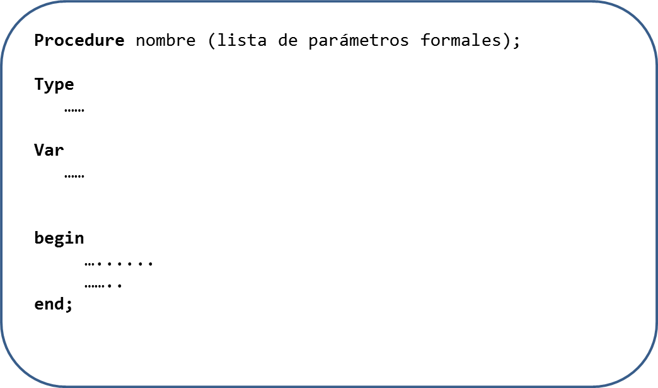
PROCEDURE
Conjunto de instrucciones que realiza una tarea específica y como resultado puede retornar 0, 1 o más valores.
¿Cómo se define el módulo?
Encabezamiento
Declaración de tipos internos del módulo (opcional)
Declaración de variables internas del módulo(opcional)
Sección de instrucciones

Slide 7
PROCEDURE
Conjunto de instrucciones que realiza una tarea específica y como resultado puede retornar 0, 1 o más valores.
Program uno;
………
Begin
……
Calculo (parámetros actuales);
……
End.
procedure Calculo (Parámetros Formales);
Type
….
Var
……
Begin
……
…..
End;
¿Cómo se invoca el módulo?

Slide 8
PROCEDURE
Conjunto de instrucciones que realiza una tarea específica y como resultado puede retornar 0, 1 o más valores.
Luego de ejecutado el módulo ¿Qué instrucción se ejecuta?
Program uno;
………
Begin
……
Calculo (parámetros actuales);
……
End.
¿Qué ocurre con el flujo de control del programa?
procedure Calculo (Parámetros Formales);
Type
….
Var
……
Begin
……
…..
End;
Luego de ejecutado el módulo, el flujo de control retorna a la instrucción siguiente a la invocación del módulo

Slide 9
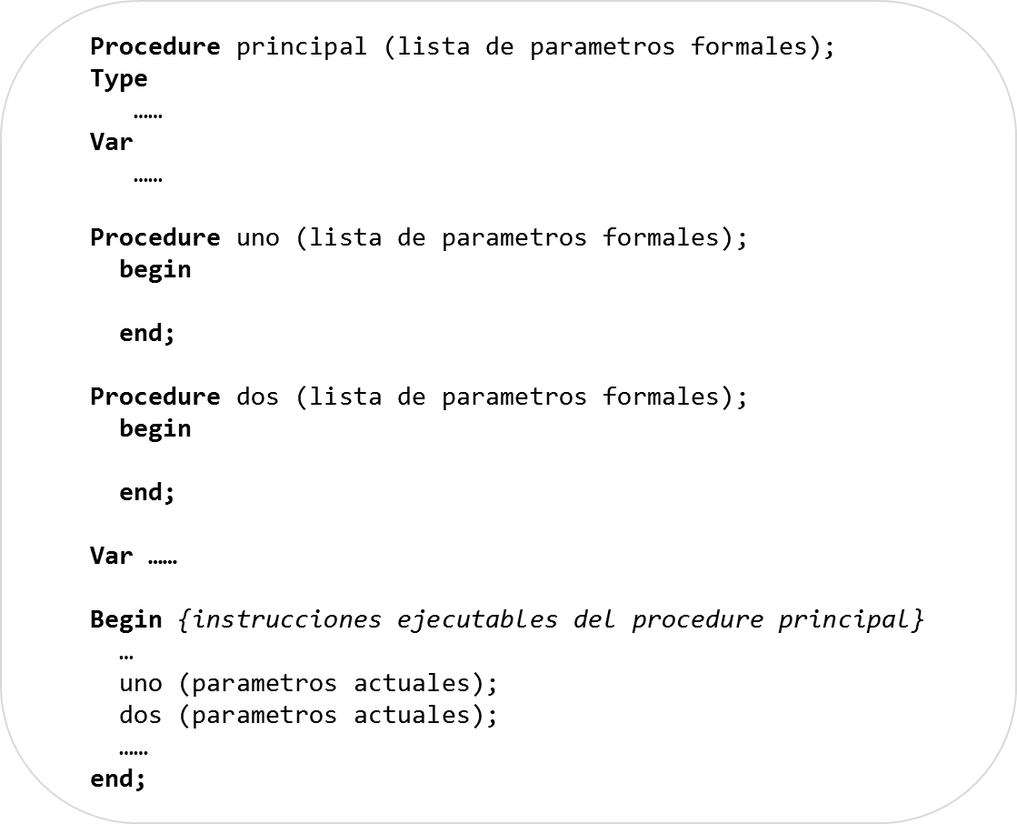
PROCEDURE
Puede ocurrir que un módulo Procedure contenga además, de la declaración de tipos y variables propias, la definición de otros módulos. Se dice que el procedimiento contiene módulos anidados. Por ejemplo:

Slide 10
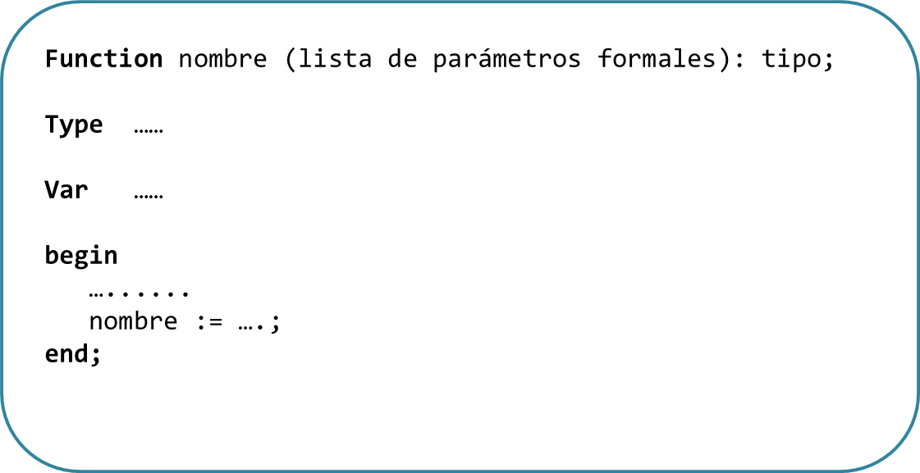
FUNCTION
Conjunto de instrucciones que realiza una tarea específica y como resultado retorna un único valor de tipo simple.
¿Cómo se define el módulo?
Encabezamiento
Declaración de tipos (opcional)
Declaración de variables (opcional)
Asignación
(obligatoria)
Sección de instrucciones

Slide 11
FUNCTION
Conjunto de instrucciones que realiza una tarea específica y como resultado retorna un único valor de tipo simple.
¿Cómo se invoca el módulo?
Program otro;
Var a: integer;
begin
…..
…..
a := cubo (parametro actual));
….
End.
Function cubo(Parámetros Formales):integer;
Type
….
Var
……
Begin
……
…..
End;
Program otro;
Var a: integer;
Begin
…..
…..
write (cubo (parametro actual));
….
End.
Function cubo(Parámetros Formales):integer;
Type
….
Var
……
Begin
……
…..
End;
¿Qué ocurre con el flujo de control del programa?
Luego de ejecutado el módulo, el flujo de control retorna a la misma instrucción de invocación del módulo

Slide 12
FUNCTION
Conjunto de instrucciones que realiza una tarea específica y como resultado retorna un único valor de tipo simple.
¿Cómo se invoca el módulo?
Program otro;
Var a: integer;
begin…..
…..
….
while (cubo (parametro actual) > 50) do
…….
End.
Function cubo(Parámetros Formales):integer;
Type
….
Var
……
Begin
……
…..
End;
Program otro;
begin
…..
…..
if (cubo (parametro actual) > 100) then ….;
End.
Function cubo(Parámetros Formales):integer;
Type
….
Var
……
Begin
……
…..
End;
También puede ocurrir que un módulo function contenga además, de la declaración de tipos y variables propias, la definición de otros módulos procedimientos y/o funciones.

Slide 13
¿Qué imprime el programa?
Program Ejemplo8;
Function EsPar (num:integer): boolean;
var resto:integer;
begin
resto := num mod 2;
if resto = 0 then EsPar := true
else EsPar:= False;
end;
var x: integer;
begin
read (x);
if EsPar(x) then writeln (´El número ´, x, ´es par´)
else writeln (´El número ´, x, ´no es par´)
end.

Slide 14
Esquema general de un programa que utiliza módulos
program uno;
Zona de Declaración de constantes
Const
{Declaración de constantes del programa}
Zona de Declaración de tipos
Type
{Declaración de tipos definidos}
Zona de Declaración de variables accedidas desde la sección del programa y los módulos
Var
{variables}
Zona de Declaración de los módulos
Procedure Calculo (parámetros formales);
……
Function EsPar (parámetros formales): Boolean;
...
Zona de Declaración de variables accedidas solo desde la sección del programa
Var
{variables}
Begin {Sección del programa principal}
……
End.
Zona de Instrucciones ejecutables

Slide 15
  Comunicación entre módulos
3
  Variables globales
  Parámetros

Slide 16
Analicemos el alcance de Variables…
Program dos;
Var
a, b: integer;
procedure calculo(parámetros formales);
var
x: integer;
Begin
x:= 9; a:= 100;
write (x);
End;
Var
h: char;
Begin
a:= 80;
b:= a * 2;
h:= ‘A’;
calculo(parámetros actuales);
End.
Variables
globales
Parámetros
Variables
Locales del módulo
Var b:integer;
¿Dónde se pueden utilizar a y b?
b:=0;
¿Dónde se puede utilizar x?
¿Dónde se puede utilizar h?
Variable
Local del
programa
¿Qué pasa si dentro de calculo se
declara b: integer?
¿Qué pasa si dentro de calculo se
declara b: char?

Slide 17
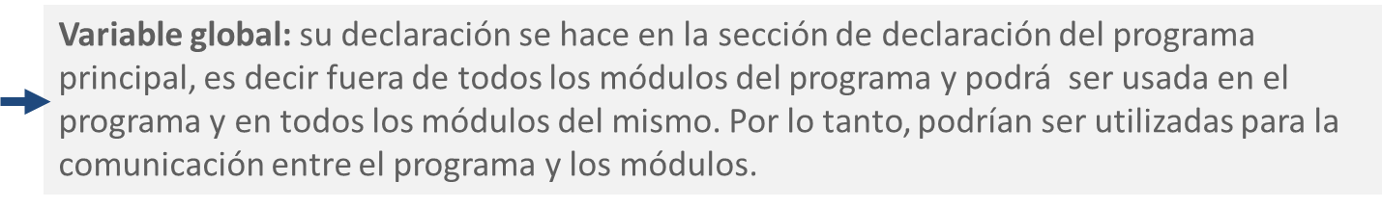
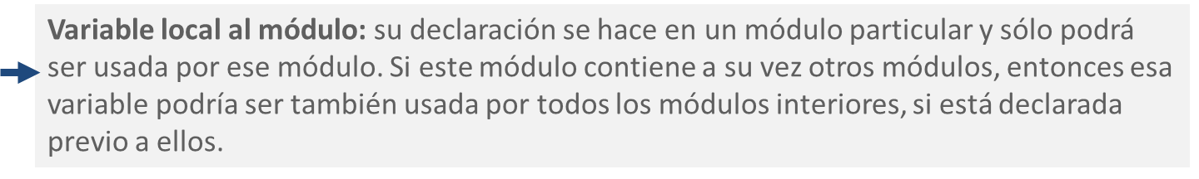
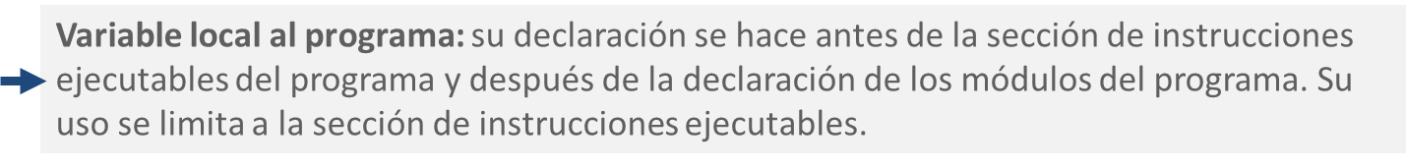
Variables globales, locales y parámetros
Analicemos el alcance de variables en el siguiente ejemplo…

Slide 18
Alcance de los datos
program ejemplo;
var a, b: integer;
procedure uno(parámetros formales);
var c: char;
begin
b := a * 2;
c:= 'A';
writeln(a, b, c);
a:= tres (parámetros actuales);
end;
Function tres (parámetros formales): tipo;
var i: integer;
begin
i:= a+b;
uno (parámetros actuales);
tres:= (c+i)/100;
end;
Supongamos que identificamos:
variables locales del módulo
variables “globales”
x
y
Programa ejemplo
a
b
c
Procedure uno
i
Function
tres
Teniendo en cuenta el alcance de las variables y la visibilidad de los módulos, analizar:
¿Qué invocaciones son válidas?
¿Es correcta la utilización de las variables en el programa principal?
¿Y en el procedure uno?
¿Y en la function tres?
Var x, y: integer;
begin
x:= 5; y:= 20 mod 10;
uno (parámetros actuales);
a:= tres (parámetros actuales);
writeln(x, y);
writeln(a, b);
end.

Slide 19
Alcance de los datos
program otroejemplo;
var a, b: integer;
procedure cuatro (parámetros formales);
var c: char;
var h: integer;
begin
b := a * 2;
cinco (parámetros actuales);
c:= 'A';
writeln(a, b, c, h);
h:= seis (parámetros actuales);
end;
Function seis (parámetros formales): tipo;
begin
a:= a+b;
seis:= (a+c)/100;
end;
Supongamos que identificamos:
variables locales del módulo
variables “globales”
procedure cinco (parámetros formales);
var d: real;
begin
b := a * 2 + 4; d:= 2,5;
writeln(a, b, c, d);
end;
x
y
Programa otroejemplo
a
b
h
Procedure cuatro
c
Function
seis
d
Procedure cinco
Teniendo en cuenta el alcance de las variables y la visibilidad de los módulos, analizar:
¿Qué invocaciones son válidas?
¿Es correcta la utilización de las variables en el programa principal?
¿Y en el procedure cuatro?
¿Y en el procedure cinco?
¿Y en la function seis?
Var x, y: integer;
begin
x:= 5; y:= 20 mod 10;
cuatro (parámetros actuales);
cinco (parámetros actuales);
a:= seis (parámetros actuales);
writeln(x, y);
writeln(a, b);
end.

Slide 20
Alcance de los datos
Program dos;
Var
a, b: integer;
procedure calculo;
var x: integer;
Begin
x:= 9; a:= 100;
write (x);
End;
procedure mostrar;
var y: char;
Begin
y:= ‘P’;
a:= a+10;
write (a);
write (b);
End;
Var
h: char;
Begin
a:= 80;
b:= a * 2;
h:= ‘A’;
calculo;
mostrar;
write (a);
End.
Variables
globales
Datos propios
Variables locales
(al módulo y al programa)
Variable
Local del módulo
Variable
Local del módulo
Datos compartidos
¿Variables globales?
Variable Local del
programa

Slide 21
Desventajas de la
comunicación a través de variables globales
Posibilidad de perder integridad de los datos, al modificar involuntariamente en un módulo alguna variable que luego deberá utilizar otro módulo. ¿Independencia? ¿Reusabilidad?
Dificultad durante la etapa de la verificación
Demasiadas variables en la sección de declaración
Posibilidad de conflicto entre los nombres de las variables utilizadas por diferentes programadores
Falta de especificación del tipo de comunicación entre los módulos
Uso de memoria
No se recomienda el uso de variables globales

Slide 22
Se recomienda una solución que combina:
OCULTAMIENTO DE DATOS Y PARAMETROS
El ocultamiento de datos significa que los datos exclusivos de un módulo o programa NO deben ser "visibles" o utilizables por los demás módulos.
El uso de parámetros significa que los datos compartidos se deben especificar como parámetros que se trasmiten entre módulos.
Variables locales del módulo
Variables locales del programa
Los datos propios del módulo se declararan locales al módulo
Los datos propios del programa se declararan locales al programa
Los datos compartidos se declararán como parámetros.
No nos sirven para la comunicación!!

Slide 23
Parámetros
El parámetro se define como una variable que representa un dato compartido entre módulos o entre un módulo y el programa principal.
Por lo tanto, el dato compartido se especificará como un parámetro que se trasmite entre los módulos.
Del curso de Ingreso se sabe que el dato compartido puede ser un dato de entrada al módulo, un dato de salida del módulo o bien un dato de entrada y salida del módulo .
¿Cómo se implementan los parámetros en Pascal?

Slide 24
Parámetros
en Pascal
PARAMETROS
POR VALOR
POR REFERENCIA
datos de entrada al módulo
datos de salida
datos de entrada y salida del módulo

Slide 25
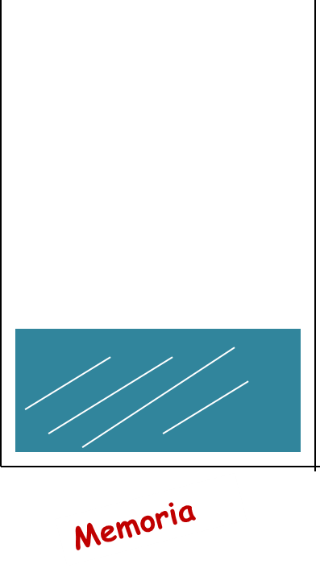
Parámetro por valor
Un parámetro por valor es un dato de entrada que significa que el módulo recibe una copia de un valor proveniente de otro módulo o del programa principal.
Con este dato el módulo puede realizar operaciones y/o cálculos, pero fuera del módulo ese dato NO reflejará cambios.
Program ejemplo1;
Procedure uno (x:integer);
Begin
x:= x+1;
write (x);
End;
var num: integer;
Begin
num:=9;
uno (num);
write (num);
End.
uno
X=10
X=9
ejemplo1
num=9
¿Qué valores
imprime?

Slide 26
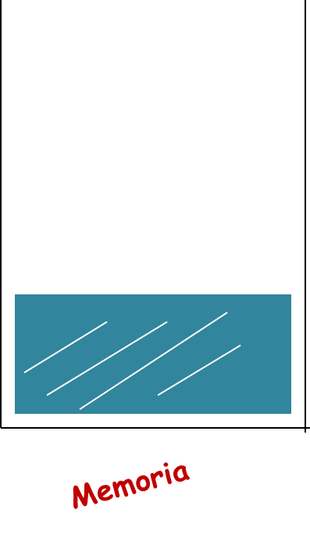
Parámetro por referencia
Un parámetro por referencia es un dato de salida o entrada/salida que contiene la dirección de memoria donde se encuentra la información compartida con otro módulo o programa que lo invoca.
El módulo que recibe este parámetro puede operar con la información que se encuentra en la dirección de memoria compartida y las modificaciones que se produzcan se reflejarán en los demás módulos que conocen esa dirección de memoria compartida.
Program ejemplo2;
Procedure dos (var x:integer);
Begin
x:= x+1;
write (x);
End;
var num: integer;
Begin
num:=9;
dos (num);
write (num);
End.
dos
x->dir (num)
Ejemplo2
num=9
num=10
¿Qué valores
imprime?

Slide 27
Program ejemplo1;
Procedure uno (x:integer);
Begin
x:= x+1;
write (x); {1}
End;
var num: integer;
Begin
num:=9;
uno (num);
write (num); {2}
End.
Program ejemplo2;
Procedure dos (var x:integer);
Begin
x:= x+1;
write (x); {3}
End;
var num: integer;
Begin
num:=9;
dos (num);
write (num); {4}
End.
En {1} se muestra 10 como valor de x
En {3} se muestra 10 como valor de x
En {2} se muestra 9 como valor de x
En {4} se muestra 10 como valor de x
¿Cómo se explican los valores que se imprimen?

Slide 28
Consideraciones…
Un parámetro por valor debe ser tratado como una variable local del módulo.
La utilización de este tipo de parámetros puede significar una utilización importante de memoria.
Los parámetros por referencia en cambio operan directamente sobre
la dirección de la variable original, en el contexto del módulo que
llama.
Esto significa que no requiere memoria local.

Slide 29





Variables globales
vs Parámetros
Variables globales
Parámetros
Posibilidad de perder integridad de los datos, al modificar involuntariamente en un módulo alguna variable que luego deberá utilizar otro módulo
Los módulos no pueden afectar involuntariamente los datos de otros módulos. ¡Independencia! ¡Reusabilidad!
Posibilidad de conflicto entre los nombres de las variables utilizadas por diferentes programadores
Dificultad durante la etapa de la verificación
Demasiadas variables en la sección de declaración
Se reduce significativamente la cantidad de variables globales
Falta de especificación del tipo de comunicación entre los módulos
Permite distinguir el tipo de comunicación
Los parámetros por referencia no utilizan memoria local
Uso de memoria
El uso de parámetros por valor puede significar una importante utilización de memoria local

Slide 30
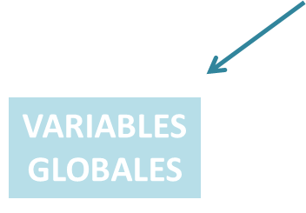
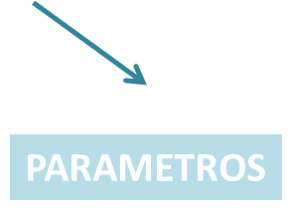
En resumen
COMUNICACIÓN DE DATOS ENTRE MODULOS Y PROGRAMA
No recomendables para la comunicación!!
Por valor
Por referencia

Slide 31


Consideraciones generales
  Cuando se invoca a un módulo se deben tener cuenta las restricciones propias del lenguaje de implementación. En Pascal:
  La invocación al módulo (parámetros actuales)
  La interface del módulo (parámetros formales)
  Los parámetros actuales y formales
  Se relacionan 1 a 1
Program ejemplo3;
Procedure Calcular (x, y: integer;
var suma, prod: integer);
begin
suma:= x + y;
prod:= x * y;
end;
  Deben coincidir en cantidad y tipo de dato
Var val1, val2, s, p: integer;
Begin
End.
Calcular (6, 17, s, p);
val1:= 10; val2:= 5;
Calcular (val1, val2, s, p);
Calcular (23, val2, 14, p);

Slide 32
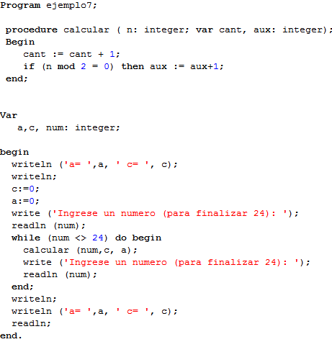
Ejercitación
¿Qué imprime en cada sentencia write para la siguiente secuencia?
10 15 3 22 -5 24

Slide 33
EJERCITACION CLASE MODULARIZACION
Un centro de deportes quiere procesar la información de sus clientes y de los 4 tipos de actividades que ofrece: 1 (Musculación), 2 (Spinning), 3 (Cross Fit) y 4 (Libre).
Para ello, se debe leer y guardar el precio mensual de cada actividad.
Además, se debe leer para cada cliente el apellido y nombre, la edad y el número de actividad elegida (1..4). La lectura finaliza cuando llega el cliente con nombre y apellido ‘ZZZ’.
Se pide, informar para cada cliente, el monto a pagar.
Se sabe que cada cliente elige una sola actividad. Modularizar su solución.
Nota: utilizar un módulo de lectura de precios y datos del cliente.
La resolución del ejercicio se hará en la próxima clase.

Slide 34
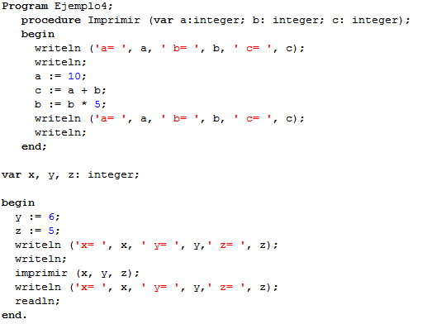
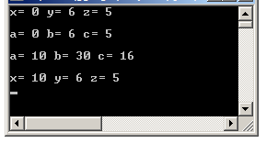
Ejercitación
Analicemos ¿cómo se
modifican las variables?
¿Qué se imprime?
Observar que la variable local x no está inicializada

Slide 35
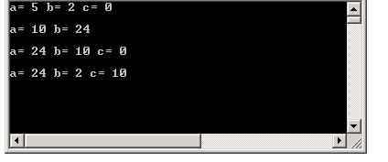
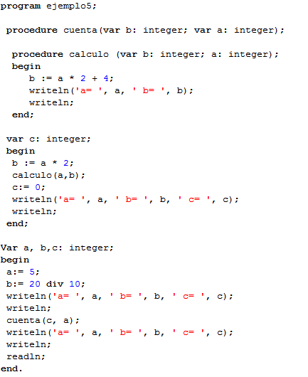
Ejercitación
Observar la declaración de la variable local c
ejemplo5
cuenta
calculo
24
b
a
5
b
b
2
a
¿Qué imprime en cada sentencia write?
a
10
c
???
c
0
10
a = 5
b = 2
c = ??
a = 24
b = 10
c = 0
a = 10
b = 24
a = 24
b = 2
c = 10

Slide 36
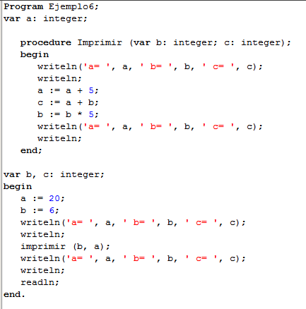
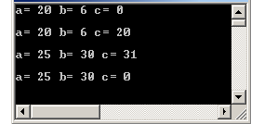
Ejercitación
¿Qué imprime en cada sentencia write?

Slide 37
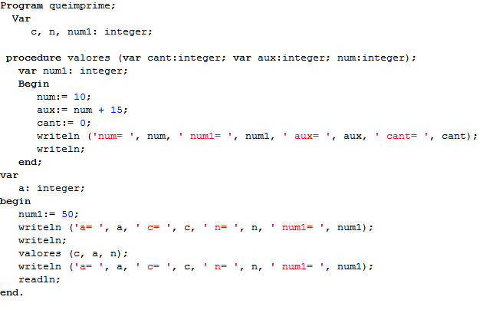
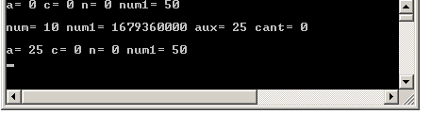
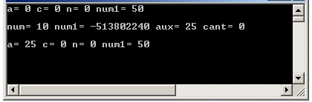
¿Qué valores se imprimen?
queimprime
valores
c
0
cant
???
n
???
aux
num
10
num1
50
???
???
a
25
num1
???
???
a = ???
c = ???
n = ???
num1= 50
num = 10
num1= ???
aux= 25
cant= 0
a = 25
c = 0
n = ???
num1= 50

Slide 38
Ejercitación
Escriba un programa que lea código, rubro y precio de productos de un supermercado e informe:
El código y precio de los dos productos mas caros.
La cantidad de productos cuyo código incluya al menos un 0.
Para cada código de producto, la cantidad de dígitos 5 que posee.
La cantidad de productos del rubro “Librería”.
Nota: la lectura finaliza cuando se lee precio de producto 0.
La solución en Pascal del ejercicio (Supermercado) se encuentra publicada en la Medioteca de ideas.

